Slide 1
Mapa de Risco – Lab. De Prototipagem Em Eletrônica
Câmpus Joinville
Riscos Físicos:
Ruídos
Riscos Químicos:
Percloreto de ferro
Riscos Ergonômicos:
Postura
Espaço reduzido
Riscos de Acidentes:
Equipamentos
Máquina com defeito
Choque elétrico
PERCLORETO DE FERRO
ARMÁRIO
FURADEIRAS
BANCADAS
CNC
BANCADA
CADEIRAS
MÁQUINA PROTOTIPAGEM
Última atualização:
05/09/2019
Técnico de Laboratório:
Janderson Duarte
Professor Orientador:
Gianpaulo Medeiros
Alunos:
Hemily Giosele
João Marcos de Oliveira
Leonardo Fermiano
Risco Grande
Risco
Médio
Risco
Pequeno

Slide 2
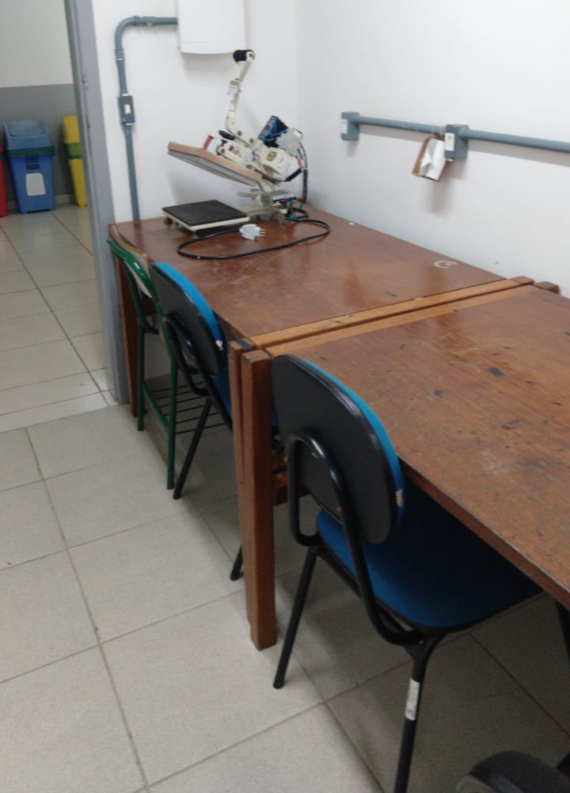
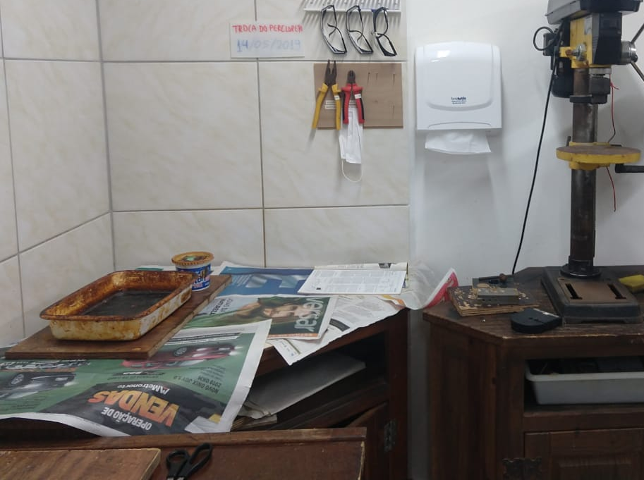

Slide 3
